Slide 1
DESENVOLVER ALGORITMOS UTILIZANDO LÓGICA DE PROGRAMAÇÃO
EDNEI P. DE MELO,
Instrutor de Informática & Tecnologia,
Site: https://www.darkstar.eti.br/.

Slide 2
ALGORITMOS & LÓGICA DE PROGRAMAÇÃO
INDICADORES DA UC:
 | 01 | 02 | 03 | 04 | 05 | 06 | 07 | 08 | 09 | 10 | 11 | 12
Seleciona conceitos da lógica de programação conforme o cenário proposto para a solução. | X | X | X | X | X | X | X | X | X | X | X | X
Utiliza estruturas de controle pertinentes conforme a construção de algoritmos. |  |  |  | X | X | X | X | X | X | X | X | X
Desenvolve vetores e matrizes conforme a necessidade da solução. |  |  |  |  |  |  |  | X |  | X
Testar os algoritmos desenvolvidos de acordo com o cenário proposto. | X | X | X | X | X | X | X | X | X | X | X | X

Slide 3
ALGORITMOS & LÓGICA DE PROGRAMAÇÃO
PROGRAMADOR FULL-STACK
Estudo de caso
“A empresa de Tecnologia JWC atua na área de desenvolvimento de aplicações web, atendendo diversos clientes de médio e grande porte. Sua sede está localizada no centro do Rio de Janeiro, com 30 colaboradores na área administrativa e 20 colaboradores na equipe de desenvolvimento, composta por diversos perfis. Com a pandemia, a empresa recebeu uma grande demanda, principalmente na área de educação. Com esse crescimento, o diretor identificou a necessidade de contratar novos programadores Full Stack.Quando recebeu a demanda de contratação, o departamento de Recursos Humanos propôs que o processo fosse feito em algumas etapas, nas quais os candidatos receberam diversos desafios. Conforme a entrega de cada desafio, eles avançam para as etapas seguintes.”
O RH então, publicou a seguinte vaga: “Buscamos pessoas desenvolvedoras de software que sejam curiosas, ágeis, inovadoras, apaixonadas por tecnologia e que buscam por uma melhoria contínua. É importante ter motivação para enfrentar desafios, proatividade e foco em criar experiências incríveis, em forma de software, para os nossos clientes.” Você está pronto para assumir esta vaga?

Slide 4
ESTRUTURAS DE REPETIÇÃO

Slide 5
ALGORITMOS & LÓGICA DE PROGRAMAÇÃO
ESTRUTURAS DE REPETIÇÃO
"Necessito criar um programa que faça uma simples contagem que vai de 0 até um determinado valor, além de uma notificação de que a contagem foi encerrada."
Para isto, precisaremos utilizar uma estrutura de repetição (também chamados de loops), a qual possibilitará o computador executar as operações desejadas de forma contínua e que somente poderão ser interrompidas, após deixar de obedecer a condição que foi previamente estabelecida.
Eis, as principais estruturas de repetição suportadas:
for/range;
while/else.
INÍCIO
Enquanto X <= 10…
V
F
X = X + 1
print("X vale", X)
print(X)
FIM

Slide 6
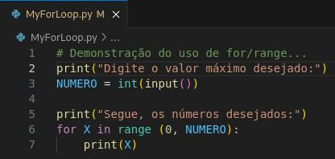
ALGORITMOS & LÓGICA DE PROGRAMAÇÃO
FOR/RANGE…
A estrutura de repetição for/range é bastante utilizada quando necessitamos executar as instruções desejadas de forma repetitiva (daí o nome), porém de forma finita (em algum momento, ela será interrompida). E a lógica do seu funcionamento é bastante similar a estrutura condicional if/else, na qual deveremos atribuir uma condição para que o for/range seja executado.
Experimente executar o código demonstrado abaixo tire as suas próprias conclusões…

Slide 7
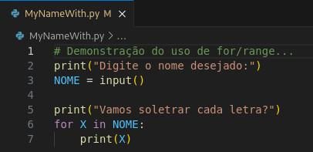
ALGORITMOS & LÓGICA DE PROGRAMAÇÃO
FOR/RANGE…
Também posso utilizar o for/range, para realizar a execução das instruções de forma repetitiva com base no conteúdo de uma variável do tipo caracter (string). No exemplo ao lado, o programa recebe o nome de uma pessoa e com base nos caracteres digitados pelo usuário, ele irá imprimir cada uma delas em linhas separadas.
Isto só foi possível, porque a variável X recebeu estes valores através do "laço" for (sem o range, utilizando os caracteres da variável no seu lugar)…

Slide 8
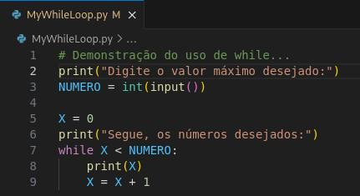
ALGORITMOS & LÓGICA DE PROGRAMAÇÃO
WHILE/ELSE…
Como havia dito anteriormente, o for/range funciona muito bem para executar as instruções de forma repetitiva, mas com um fim pré-definido: em um determinado momento, o "laço" irá chegar ao seu fim, seja através da conclusão de uma contagem numérica ou análise de todos os caracteres de uma variável do tipo string. Já para cenários em que é necessário executar as instruções de forma repetitiva - mas de forma indefinida, enquanto uma determinada condição for verdadeira - a estrutura repetitiva while se torna mais adequada…
Vamos refazer o programa de contagem, porém utilizando o while ao invés do for/range…

Slide 9
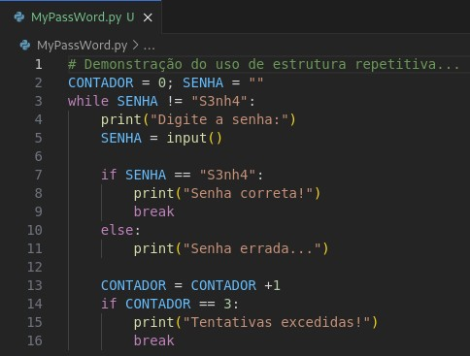
ALGORITMOS & LÓGICA DE PROGRAMAÇÃO
BREAK/CONTINUE…
E tal como o for/range, o while também opera com variáveis de outros tipos: caracteres (strings), pontos flutuantes (float), booleanos (True/False), entre outros (veremos isto mais à frente).
A partir de agora, iremos analisar um novo programa que solicita uma senha pré-cadastrada. Caso o usuário digite corretamente a senha, o sistema irá autorizar a sua entrada. Mas diferente da demonstração anterior, uma nova instrução será adicionada para interromper o laço, após 3 tentativas de acesso…

Slide 10
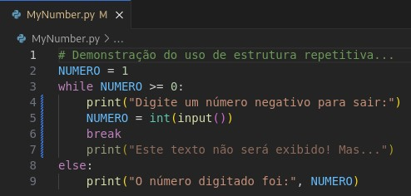
ALGORITMOS & LÓGICA DE PROGRAMAÇÃO
BREAK/CONTINUE…
Como puderam observar, a instrução break interrompe a execução do laço while de forma imediata (também poderia ser aplicada no laço for/range). Porém, haverá casos em que será necessário interromper a execução das instruções seguintes e inicializar um novo loop dentro do laço, até que a condição se torne falsa para que enfim, o laço possa ser finalmente concluído.
Através da demonstração fornecida ao lado, execute-a inicialmente mantendo a instrução break. Posteriormente, substituída pela instrução continue, para ver o que acontece e assim, entender a diferença entre elas…

Slide 11
ALGORITMOS & LÓGICA DE PROGRAMAÇÃO
ATIVIDADES…
“Construa um programa onde o usuário digitará um valor e o programa mostrará, na tela, a tabuada de multiplicação desses números. Se possível, promova uma impressão que possibilite visualizar tais números da melhor maneira possível.
Construa um programa que pergunte ao usuário, qual é o melhor clube de futebol do Brasil (o qual deverá estar definido no corpo do programa). Enquanto ele não responder corretamente, o programa irá fazer uma advertência e retornará para a pergunta. Somente após o usuário responder a pergunta corretamente, o programa irá parabenizá-lo.
Construa um programa que faça uma contagem regressiva de 10 até 0 e no final dela, exiba a mensagem "Feliz Ano Novo!" (ou qualquer outra do seu interesse)...
Construa um programa que exiba a sequência de Fibonacci de zero até dois mil."
Fica a critério do estudante definir o nome dos arquivos que serão armazenados na base de arquivos do projeto. Após concluir as atividades, não esqueçam de adicioná-los no índice do projeto pelo Git, realizar o commit e por fim, sincronizar com o repositório remoto do GitHub.

Slide 12

ALGORITMOS & LÓGICA DE PROGRAMAÇÃO
ATIVIDADES: "Juros compostos!"
"Seria possível desenvolver um simulado, no qual o usuário insira o valor do produto, a quantidade de parcelas e a taxa de juros a ser cobrada? Mas ao invés de simplesmente utilizar a fórmula, iremos tornar este programa mais sofisticado, dando a opção para o usuário interromper o loop que realiza os cálculos (com base na quantidade de parcelas) e a partir daí, calcular calcular tanto o valor acumulado que já foi pago até então. Se o desenvolvedor quiser (opcional), ele também pode calcular o quanto faltaria para que o usuário realizasse o pagamento pelo produto em questão…

Slide 13
MOMENTO DE REFLEXÃO…

Slide 14

ALGORITMOS & LÓGICA DE PROGRAMAÇÃO
PROGRAMADOR FULL-STACK…
"No primeiro desafio você pesquisou e conheceu quais são as exigências de mercado para vaga de programador Full Stack, listou quais os conhecimentos, as habilidades e os pré-requisitos que o mercado está exigindo. Fazendo uma análise da sua preparação para essa vaga, como você avalia as suas chances, considerando tudo que já desenvolveu até aqui? O quanto você considera que já evoluiu em conhecimentos, habilidades, atitudes e valores?"
Aproveitem a oportunidade para resgatar a atividade que fizeram e a partir dela, realizar uma profunda reflexão, além de definir os pontos altos e baixos do seu aprendizado até o momento…

Slide 15
FIM…

